Slide 1
Final Business Case
Problem Solving & Business Recommendation
Dataset Iris

Slide 2
Business Problem
Proses identifikasi bunga Iris berpotensi kurang efektif.
Beberapa spesies memiliki karakteristik fisik yang berdekatan.
Diperlukan fitur yang lebih informatif.

Slide 3
Business Question
Fitur apa yang paling membantu membedakan spesies Iris?
Spesies mana yang memiliki karakteristik paling mirip?
Solusi apa yang paling tepat untuk meningkatkan efektivitas identifikasi?

Slide 4
KPI
Feature Separation
Rata-rata fitur per spesies
Jumlah data setiap spesies

Slide 5
Data & Method
Dataset Iris: 150 observasi dan 3 spesies.
Fitur: Sepal Length, Sepal Width, Petal Length, Petal Width.
Metode: Drill Down, Segment, Comparison, Contribution, Trend dan Correlation.

Slide 6
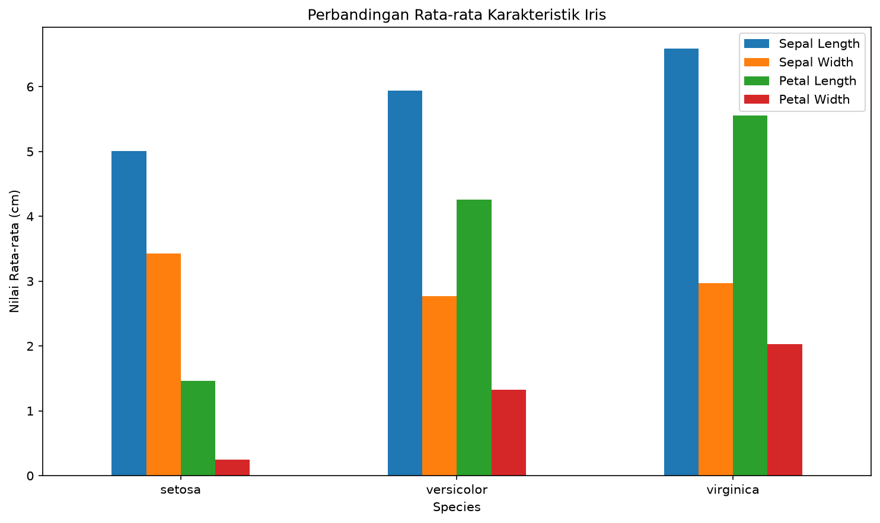
Analysis - Perbandingan Karakteristik

Slide 7
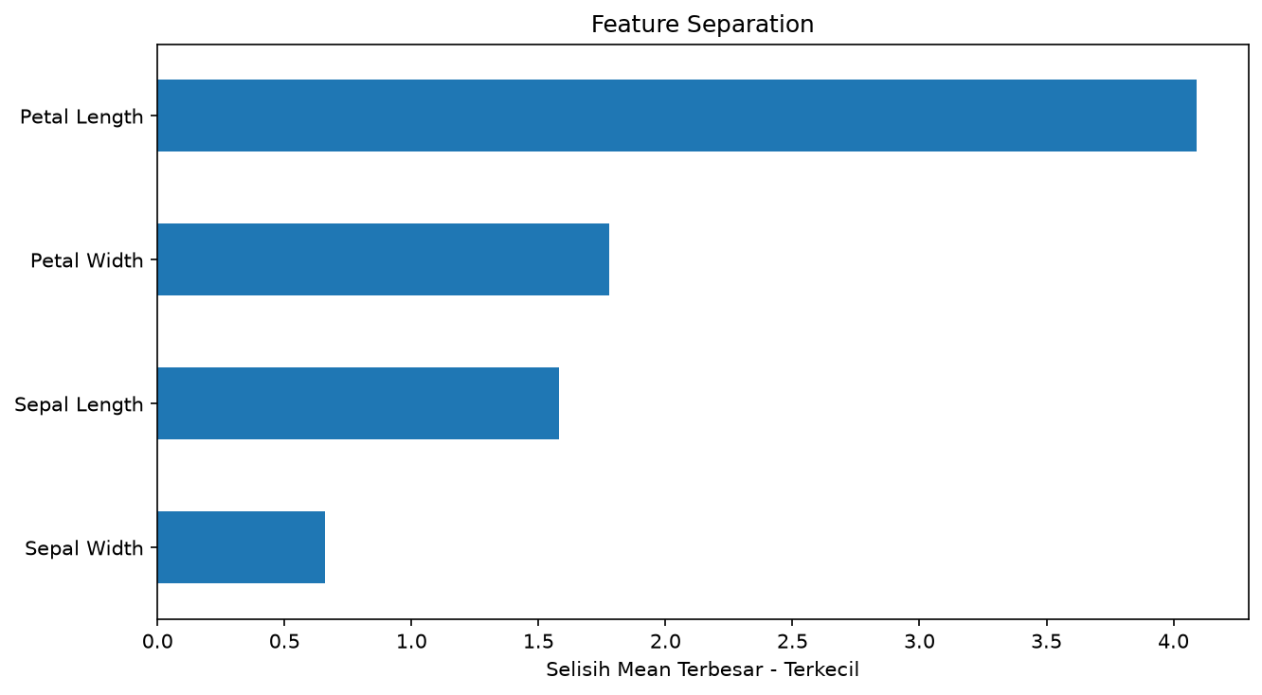
Analysis - Feature Separation

Slide 8
Root Cause
Tidak semua fitur memiliki kemampuan yang sama dalam membedakan spesies.
Fitur petal memberikan separation yang lebih jelas.
Versicolor dan Virginica memiliki beberapa karakteristik yang berdekatan.

Slide 9
Key Insight
Petal menjadi karakteristik yang paling informatif.
Setosa relatif lebih mudah dibedakan.
Versicolor dan Virginica perlu perhatian lebih.
Korelasi Petal Length dan Petal Width = 0.96.

Slide 10
Alternative Solutions
1. Memprioritaskan fitur Petal.
2. Menggunakan kombinasi Sepal + Petal.
3. Mengembangkan sistem klasifikasi otomatis.
4. Menambahkan pemeriksaan manual.

Slide 11
Recommendation
Prioritaskan Petal Length dan Petal Width.
Gunakan kombinasi beberapa fitur untuk kasus yang sulit.
Kembangkan sistem klasifikasi otomatis sebagai tahap lanjutan.

Slide 12
Expected Impact
Identifikasi menjadi lebih fokus.
Proses menjadi lebih konsisten.
Risiko kesalahan identifikasi diharapkan berkurang.
Hasil dapat dikembangkan menjadi sistem klasifikasi otomatis.

Slide 13
Conclusion
Masalah utama berada pada efektivitas pemilihan fitur.
Petal merupakan fitur yang paling layak diprioritaskan.
Kombinasi fitur dan klasifikasi otomatis menjadi solusi pengembangan berikutnya.

